Slide 1
Kirándulás
Baranya megyében

Slide 2
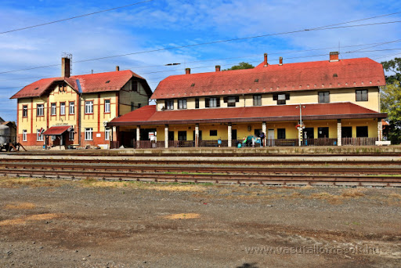
Április 10-11-ig
1.Nap:
Indulás:8:00-ra mindenki legyen a szentlőrinci vasútállomáson, és a 8:29-es vonattal fogunk indulni.
9:51-kor fogunk odaérkezni Komlóra a Krisztina utcában.

Slide 3

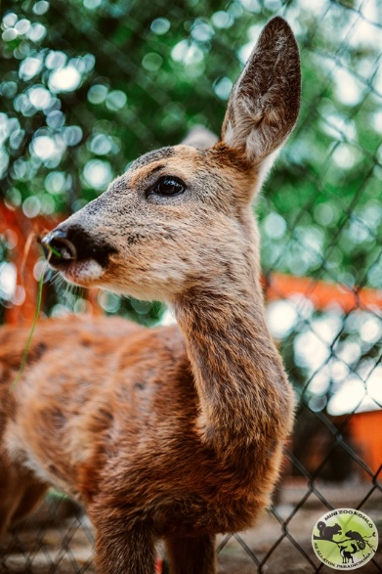
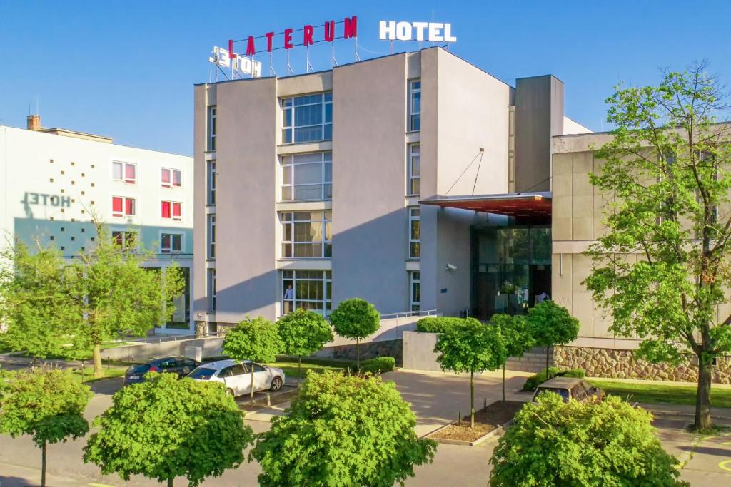
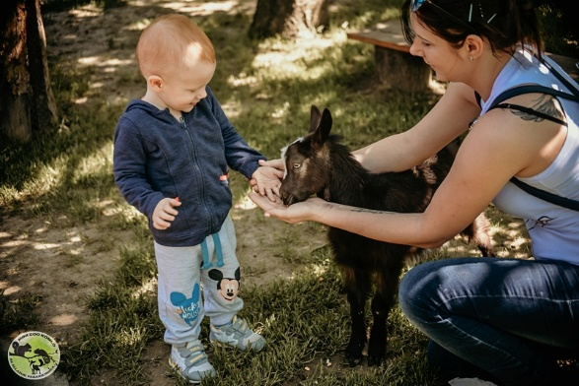
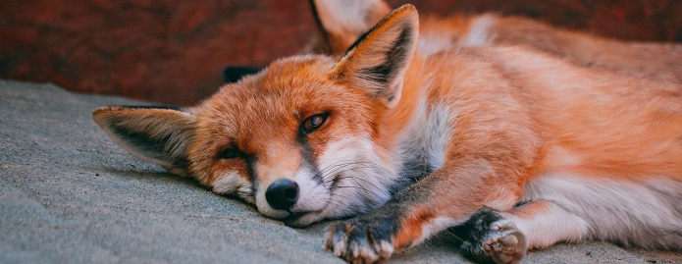
1.Program:
Komlói Mini ZOO ott 3 órát fogunk eltölteni.
A 13-05-ös busszal indulunk Pécsre a Hotel Laterumhoz ami 14:06-kor fog odaérkezni.
Notes:
A mini zooban tudunk állatokat etetni és simogatni.

Slide 4
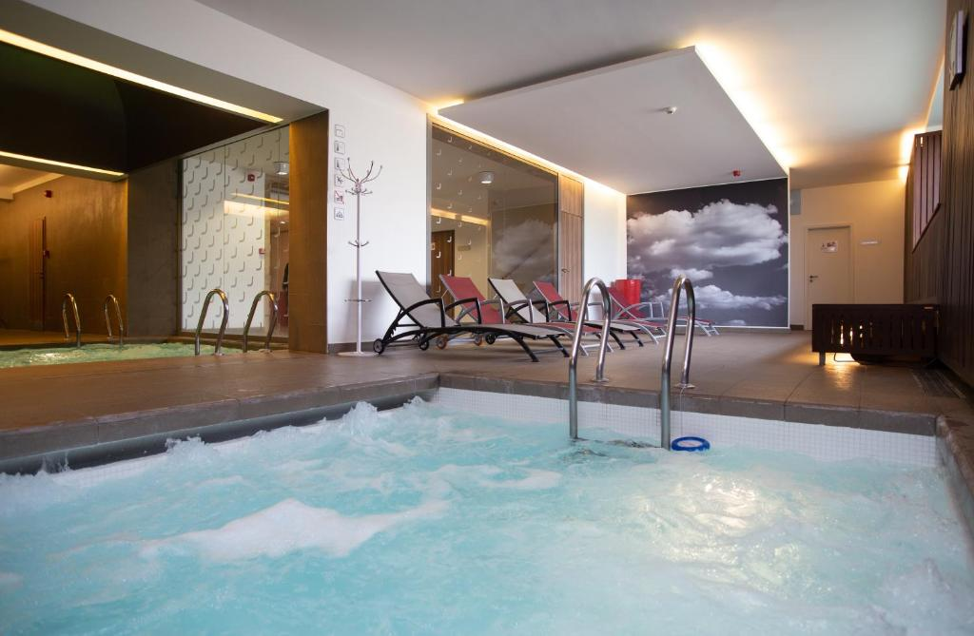
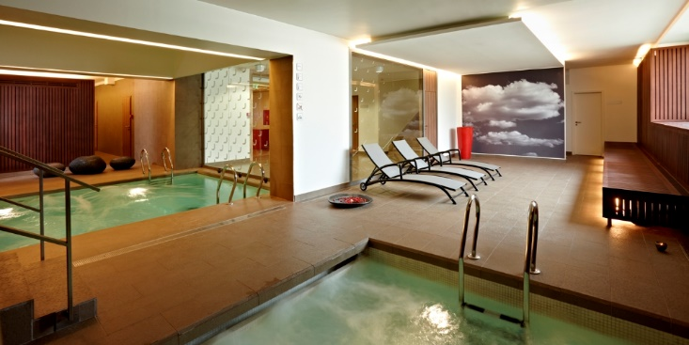
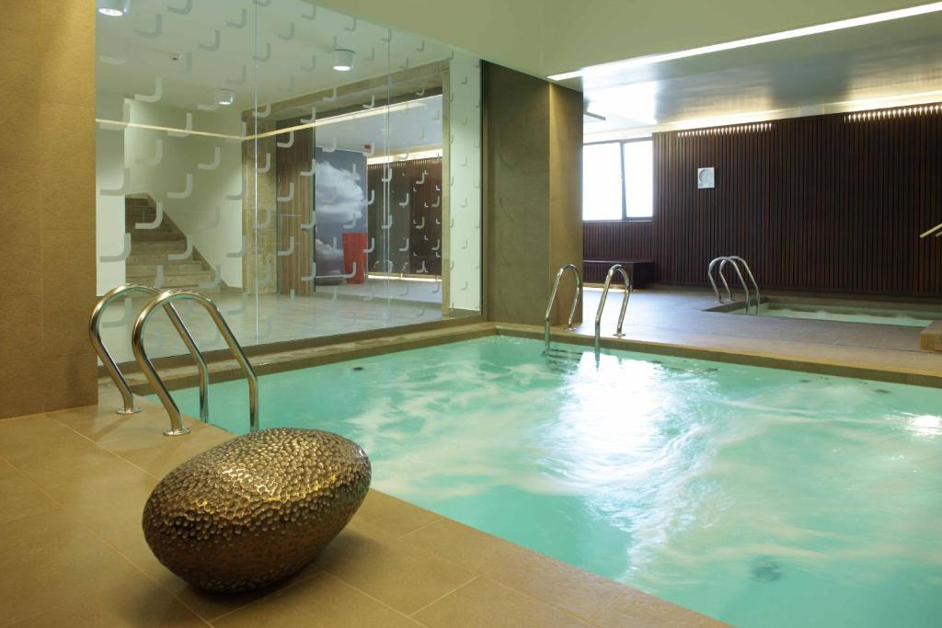
2.Program:
Ebéd után mindenki kap 20 perc szabadidőt hogy elfoglalják a szobákat. A Hotelben a Wellness részen töltünk el 2 órát. Ahol a medencékben fogunk fürdeni.
Notes:
Mindenki kap utána 30 percet hogy összekészüljön a harmadik programra.

Slide 5
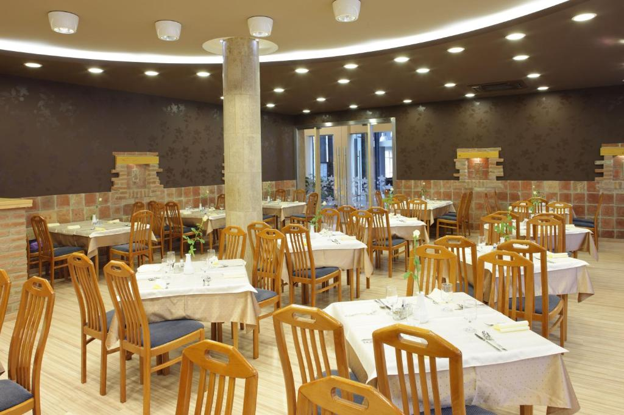
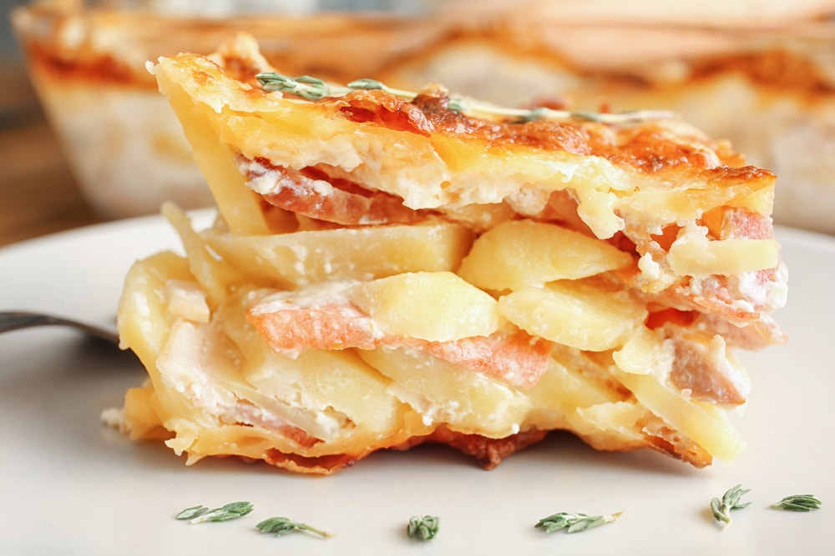
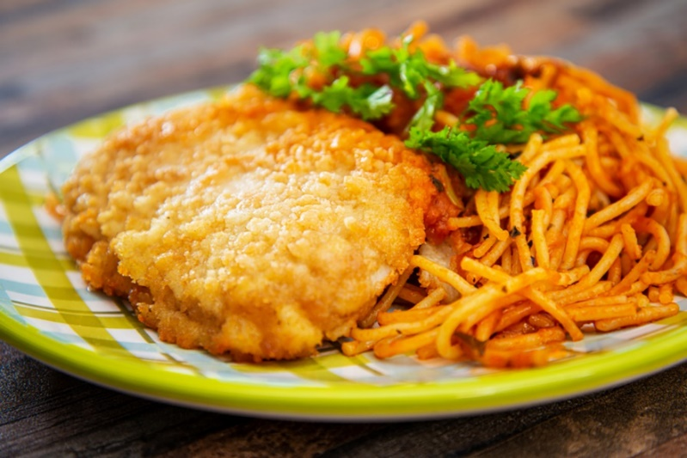
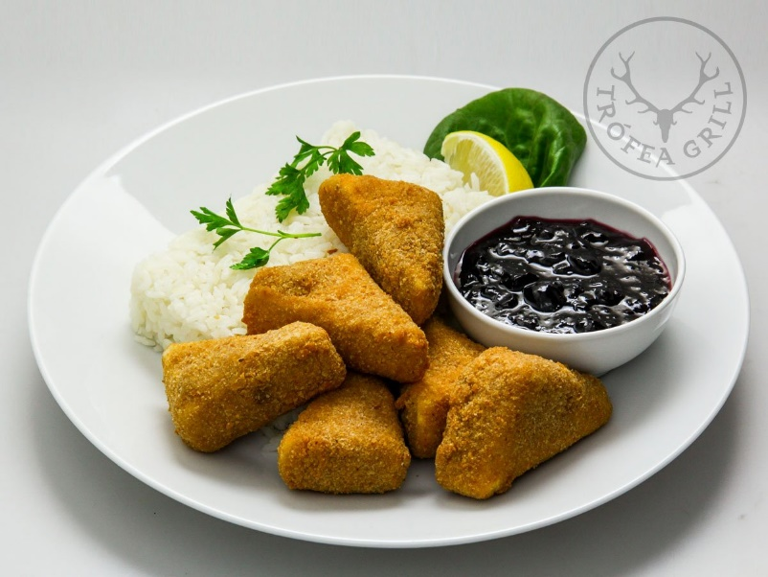
Hotel étlapja:
Leves: Paradicsom leves.
A: Rakott burgonya, tejföllel sütve.
B: Milánói sertésborda.
C: Rántott camembert, párolt rizzsel és áfonya lekvárral.
Notes:
Érkezéskor bemegyünk a Hotelbe és mivel ott teljes ellátást kapunk ezért ott fogunk ebédelni.

Slide 6
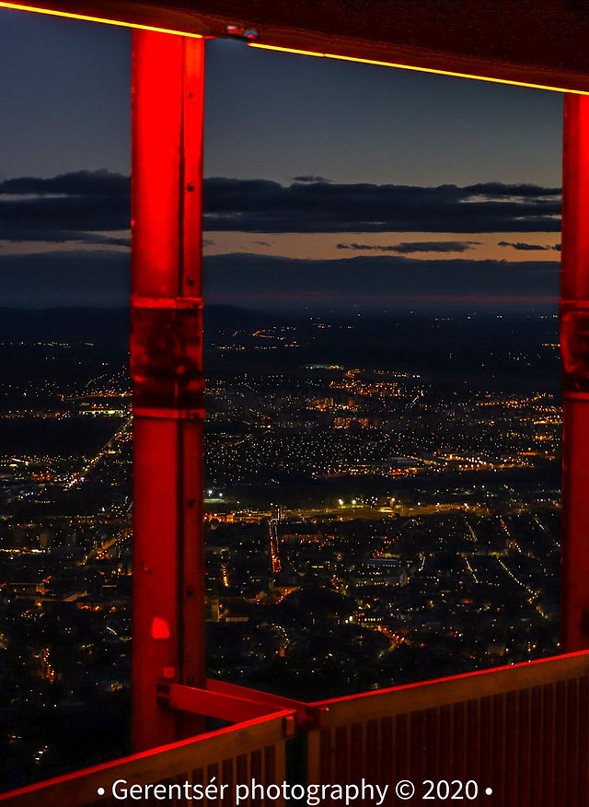
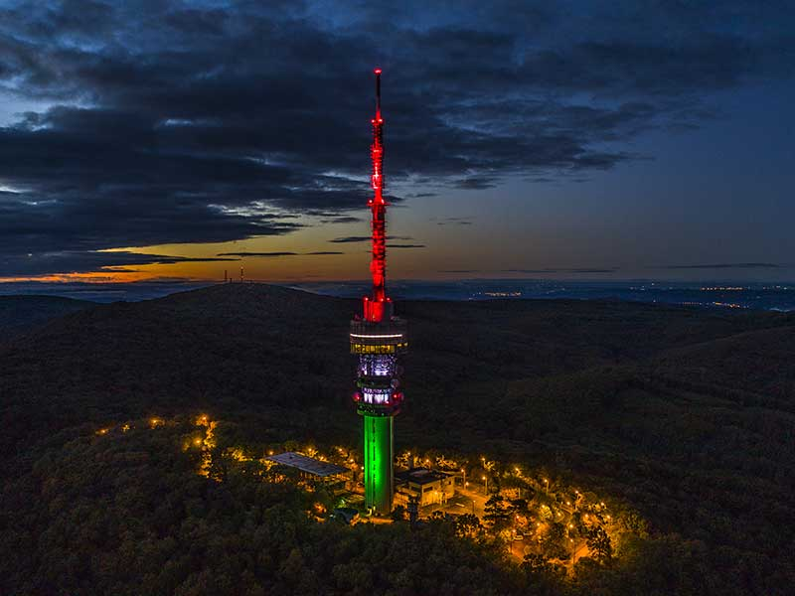
3.Program:
17:30-kor indulunk fel biciklivel a Tv toronyhoz ami 24 perc. 18.00-ra érkezünk vissza a Hotelbe.
Notes:
Ott vacsorázunk. Utána mindenkinek lesz 1 óra szabadfoglalkozás és 21:00-kor lámpa oltás.

Slide 7

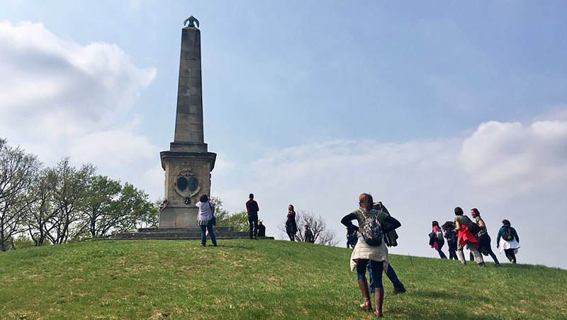
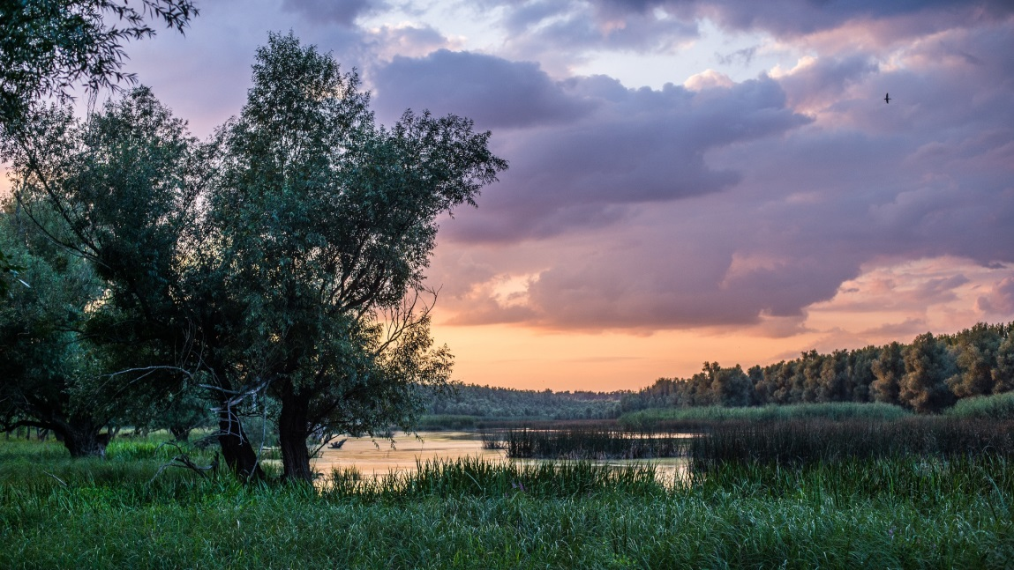
2.Nap:
1.Program:
11.03-kor indulunk Kölkedre ahova 12:46-kor érünk oda. Ott bérelünk biciklit és onnan 10 perc a Duna-Dráva Nemzeti Park.
Notes:
Ott 3 órát fogunk eltölteni.

Slide 8
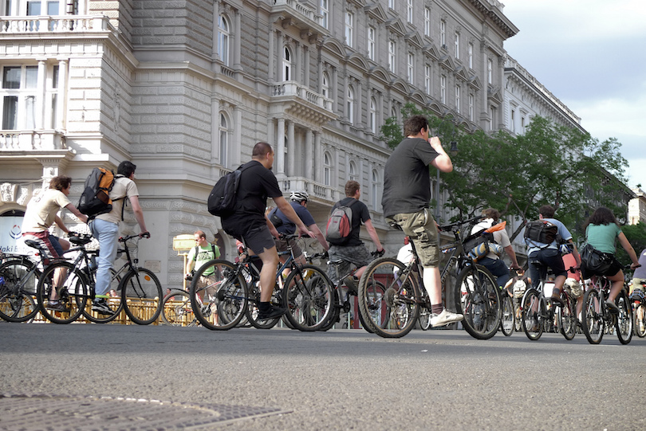
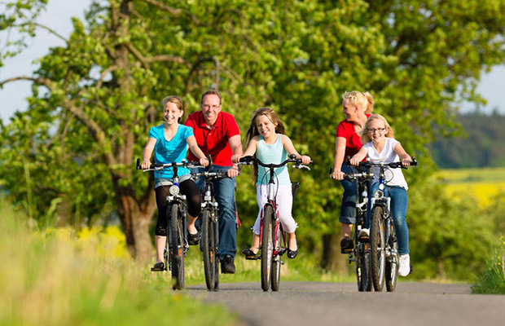
2.Program:
Vissza biciklizünk Kölkedre. 16:29-kor indulunk vissza a Hotelbe. 18:11-re érünk oda ott összepakolunk és elindulunk haza.

Slide 9

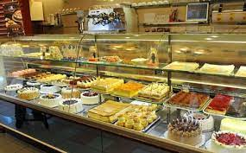
3.Program:
Miközben megyünk haza útközben megállunk a Kovács Cukrászdánál ahol mindenki választhat magának valamit.
19:19-kor elindulunk Szentlőrincre. 19:32-kor érünk oda. Onnan mindenkit hazaszállítanak.
Notes:
19:19-kor elindulunk Szentlőrincre. 19:32-kor érünk oda, onnan mindenkit haza szállítanak.

Slide 10
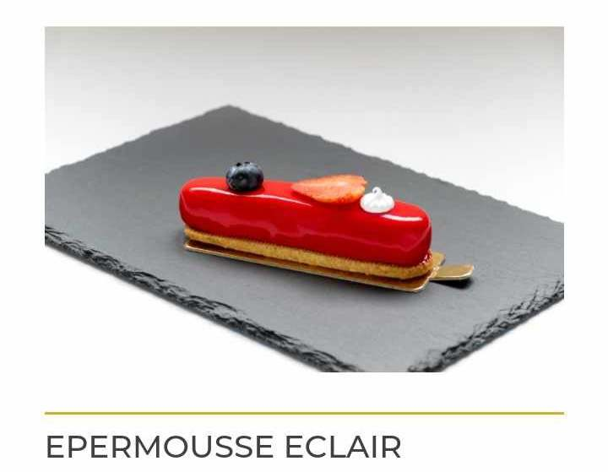

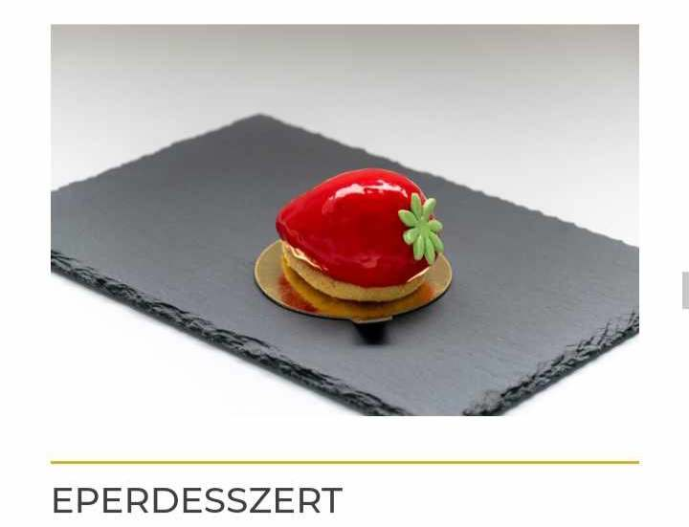
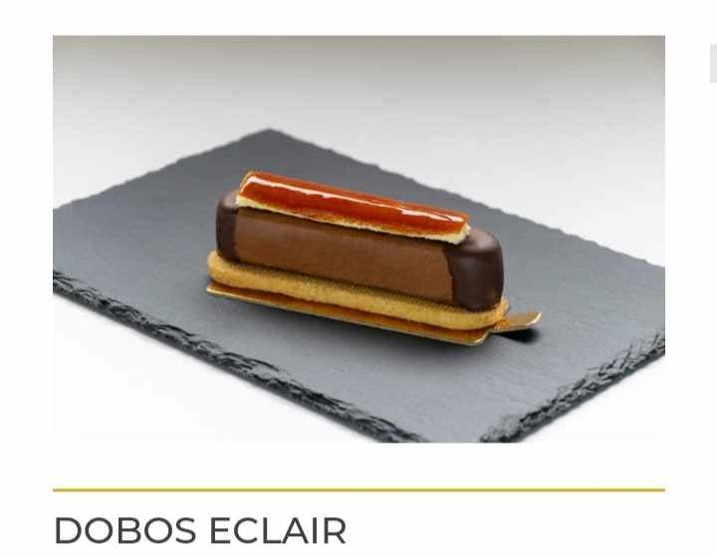
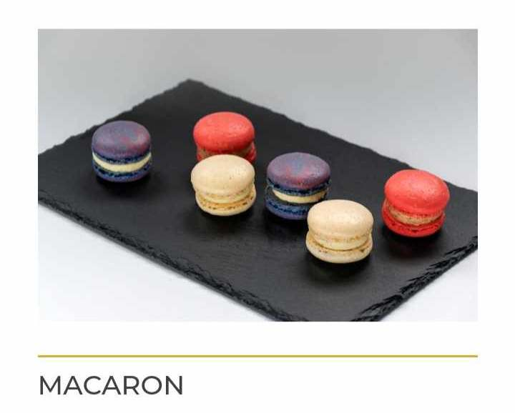
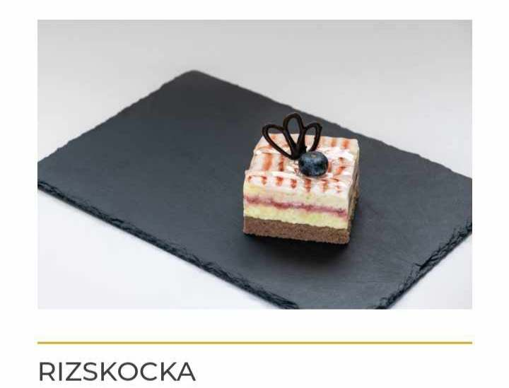
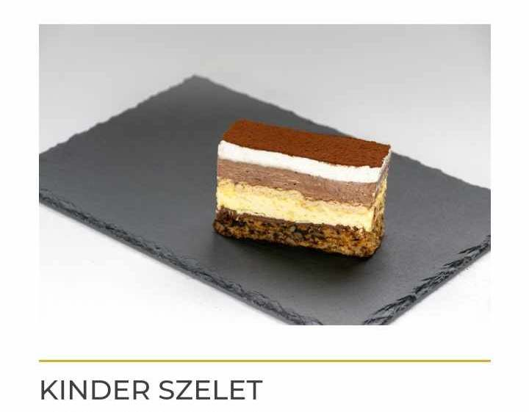

Kovács Cukrászda pár darab süteménye:

